Slide 1
Заволжский район Мероприятия месячника героико-патриотической работы с молодёжью «Отчизны верные сыны»
посвященного 70-й годовщине Победы в Великой Отечественной войне
1941-1945 гг.

Slide 2
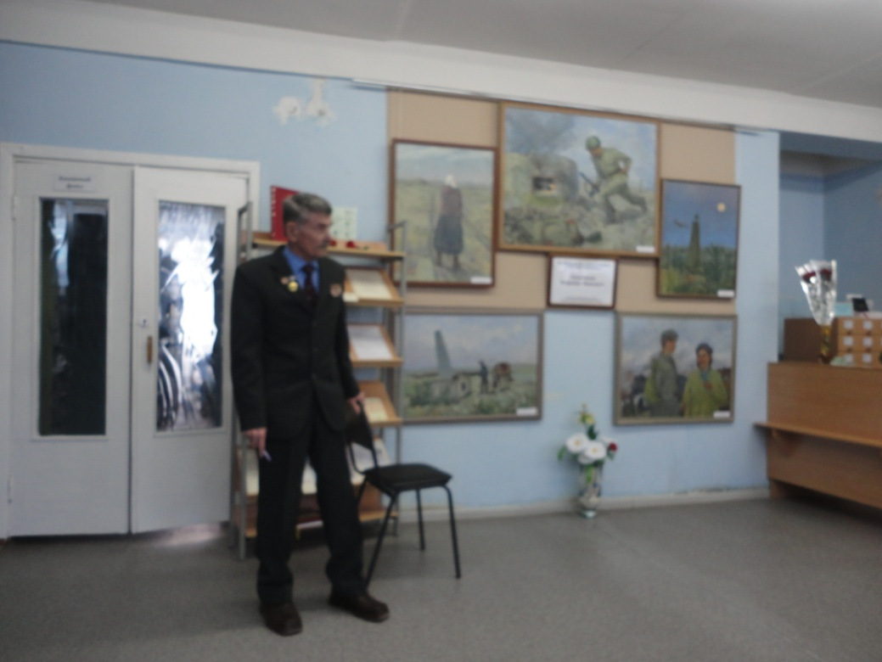
Открытие месячника открытие выставки М.Остапенко «война глазами художника» МБУК ЦБС Библиотека № 5

Slide 3
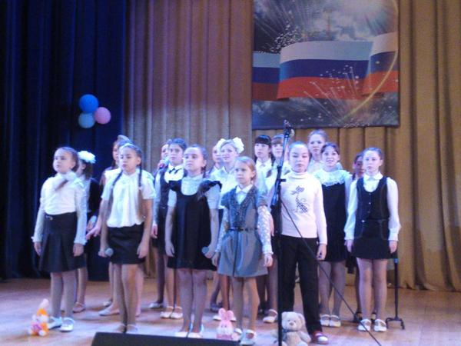
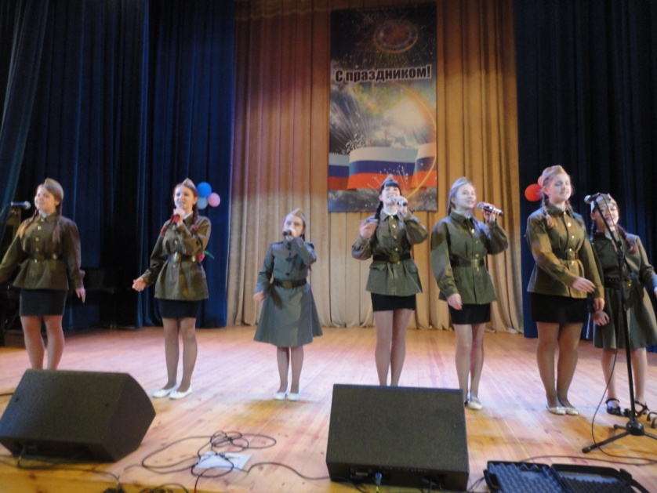
Мероприятия месячника фестиваль-конкурс патриотической песни «живи, страна! » мбоу дод дши № 8

Slide 4
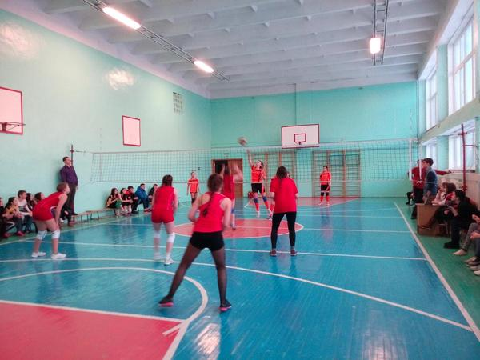
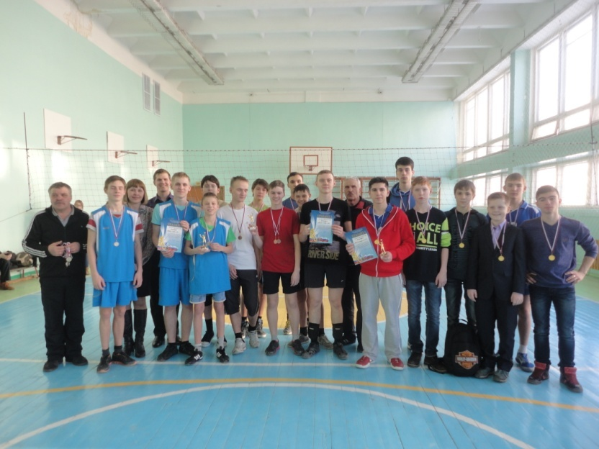
Мероприятия месячника районный турнир по волейболу среди школьников

Slide 5
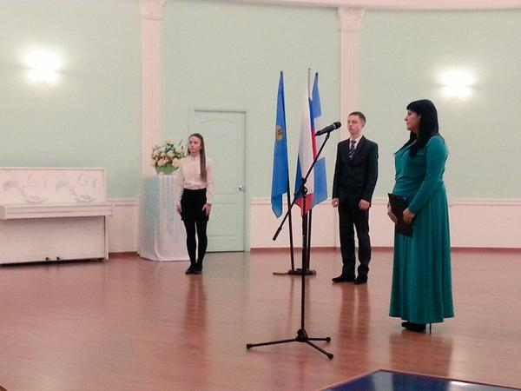
Мероприятия месячника районный этап всероссийской акции «Мы - граждане россии!» торжественное вручение паспортов юным гражданам РФ ЗАГС «солнечный»

Slide 6
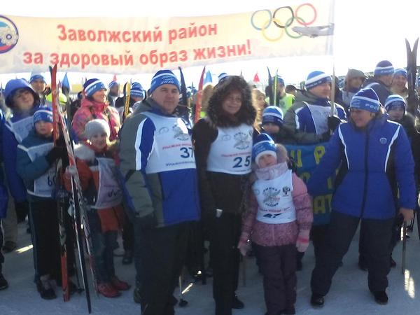
Мероприятия месячника участие делегации заволжского района во всероссийской лыжной гонке «лыжня россии-2015»

Slide 7
Мероприятия месячника митинг, посвященный 26-й годовщине вывода советских войск из республики афганистан

Slide 8
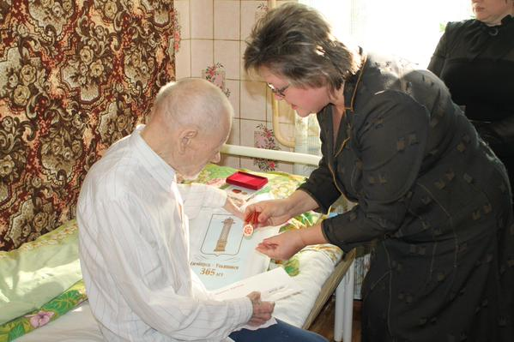
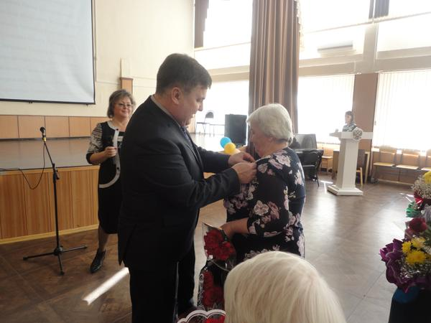
Мероприятия месячника вручение юбилейных медалей ветеранам великой отечественной войны и труженикам тыла

Slide 9
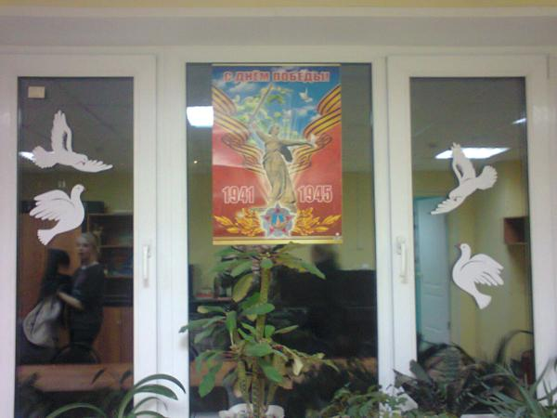
Мероприятия месячника праздничное оформление к дню победы мбу «симбирцит»

Slide 10
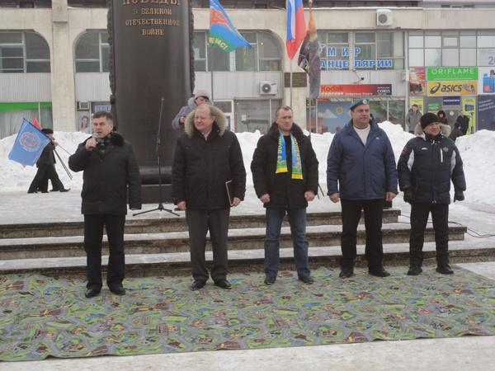
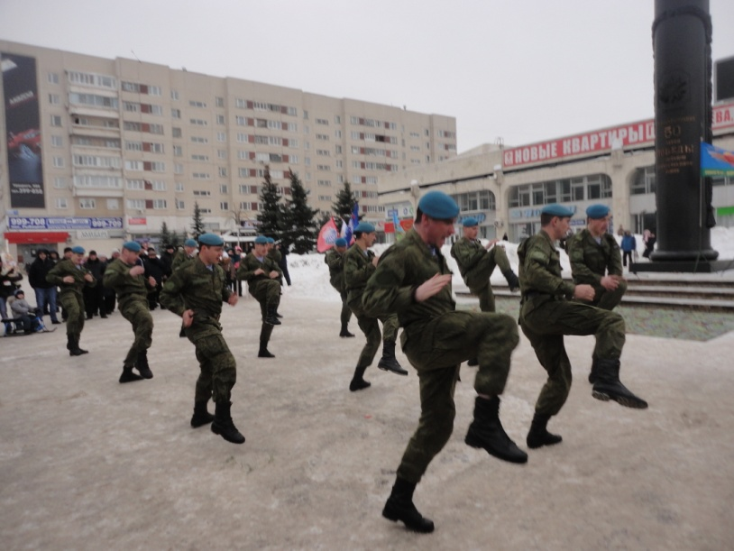
Мероприятия месячника праздничное мероприятие, посвященное дню защитников отечества «встреча однополчан»

Slide 11
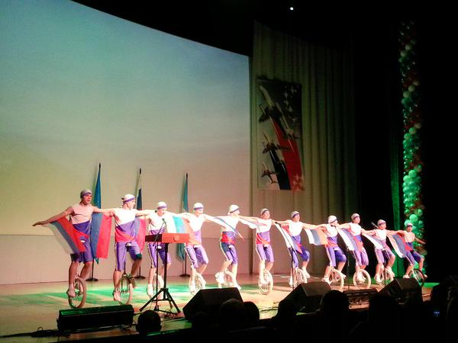
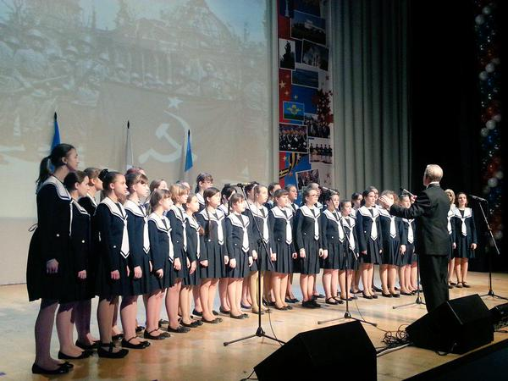
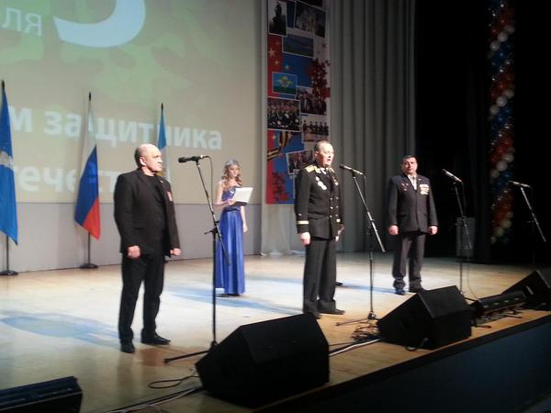
Мероприятия месячника торжественное мероприятие и праздничный концерт, посвященные дню защитников отечества дк «Руслан»

Slide 12
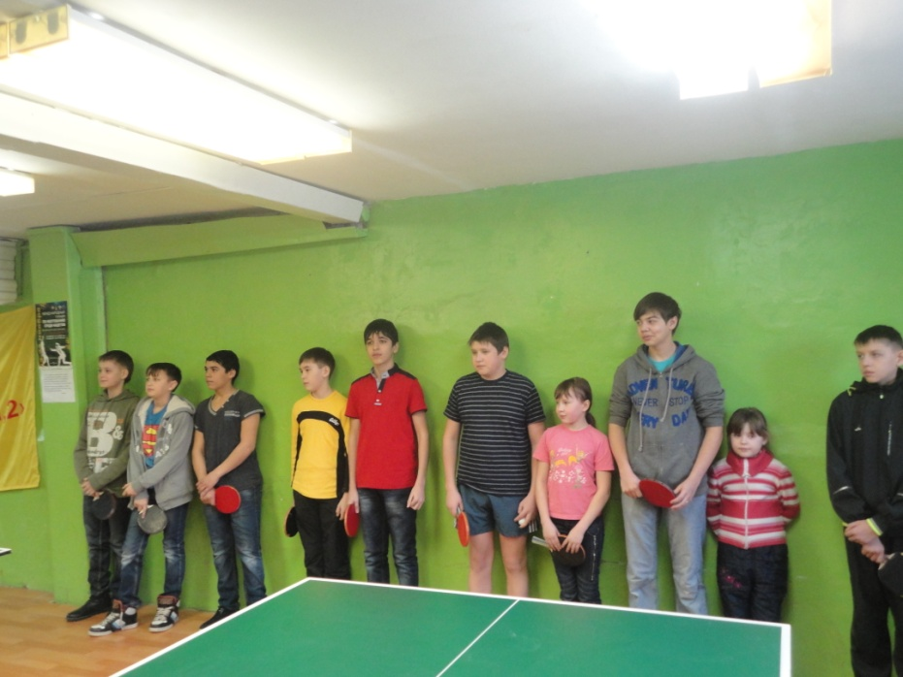
Мероприятия месячника турнир по настольному теннису среди жителей тос заволжского района на базе спортивного клуба «у-2»

Slide 13
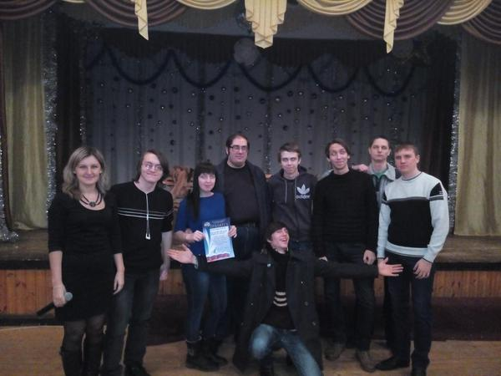
Мероприятия месячника районный турнир по интеллектуальной игре «Что? Где? когда?» мбоу сош № 17

Slide 14
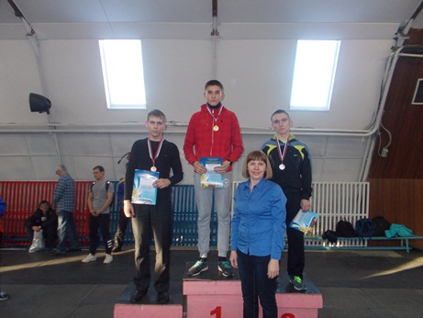
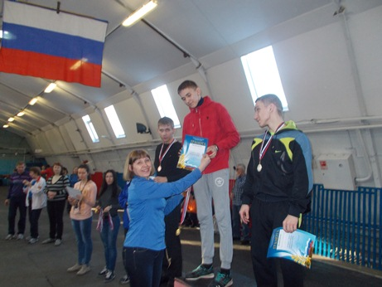
Мероприятия месячника «рыцарский турнир» для детей группы социального риска ДЮСШ «Атлет»

Slide 15
Мероприятия месячника районный конкурс агитбригад МБОУ дод ДШИ им. М.а.Балакирева

Slide 16
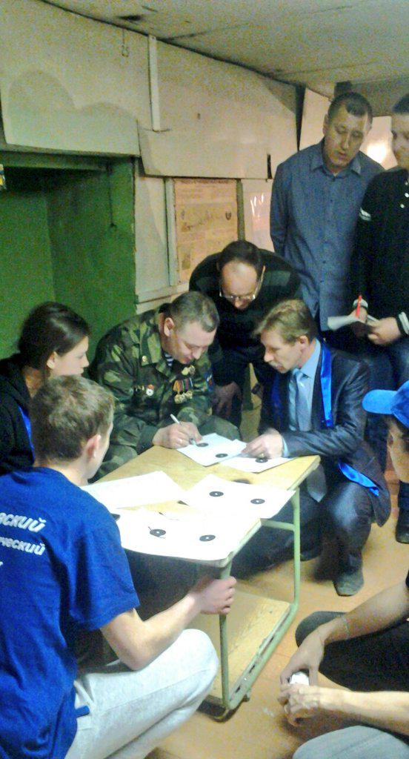
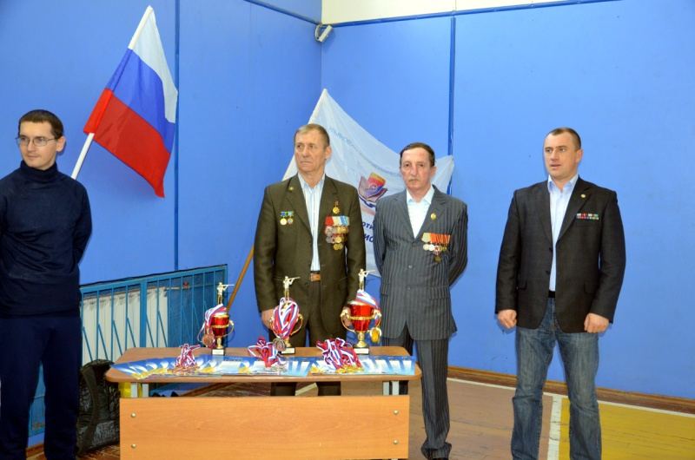
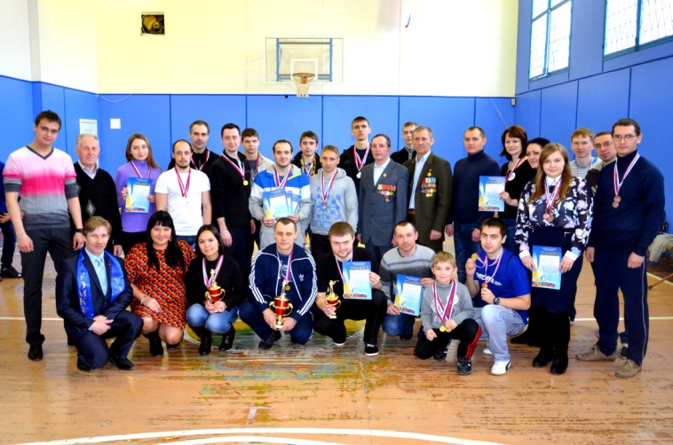
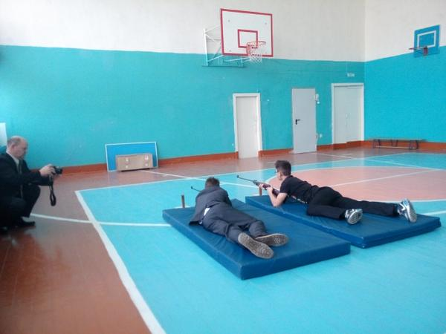
Мероприятия месячника районные турниры по пулевой стрельбе и силовой гимнастике среди школьников, студентов и сотрудников предприятий

Slide 17
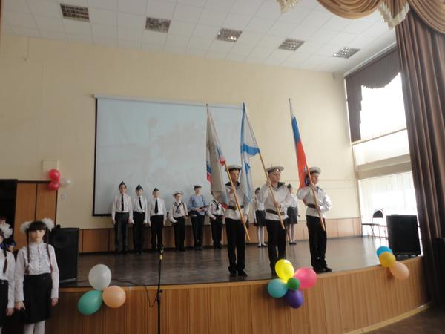
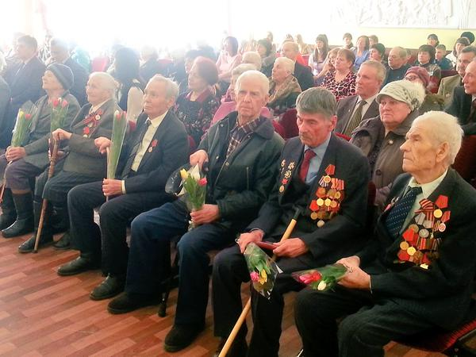
Мероприятия месячника торжественные мероприятия, посвященные годовщине великой победы в образовательных организациях

